Slide 1
Wirtschaftspolitk
Wilhelmshaven
Diese Vorlesung wird in Bild
und Ton des
Dozenten
mitgeschnitten
und anschließend online zur
Verfügung gestellt
Prof. Dr. Bernhard Köster
Jade-Hochschule Wilhelmshaven
1. Termin
http://www.bernhardkoester.de/video/inhalt.html

Slide 2
Wirtschaftspolitik
Wintersemester 2021
Prof. Dr. Bernhard Köster

Slide 3
Prof. Dr. Bernhard Köster
Raum: S 113
Straße: Friedrich-Paffrath-Straße 101
Ort: 26389 Wilhelmshaven
Tel. +49 4421 985-2766
Email: bernhard.koester@jade-hs.de
Sprechstunde: n.V.

Slide 4
Inhalt
Überblick zu makroökonomischen Indikatoren
Das Okunsche Gesetz inklusive statistischer Analyse
Die Philippskurve
Das IS-MP-Modell
Das Problem der nominalen Nullzinsgrenze
Taylor-Regel und Zeitinkonsistenzproblem
Staatsverschuldung: Maastrichtregeln und der Stabilitäts- und Wachstumspakt
Ausgewählte Themen

Slide 5
Makroökonomische Indikatoren
Inflation
Arbeitslosigkeit
Zinsentwicklung
Wirtschaftswachstum
Wechselkurs
Staatsverschuldung
Offenheitsgrad
Leistungsbilanz

Slide 6
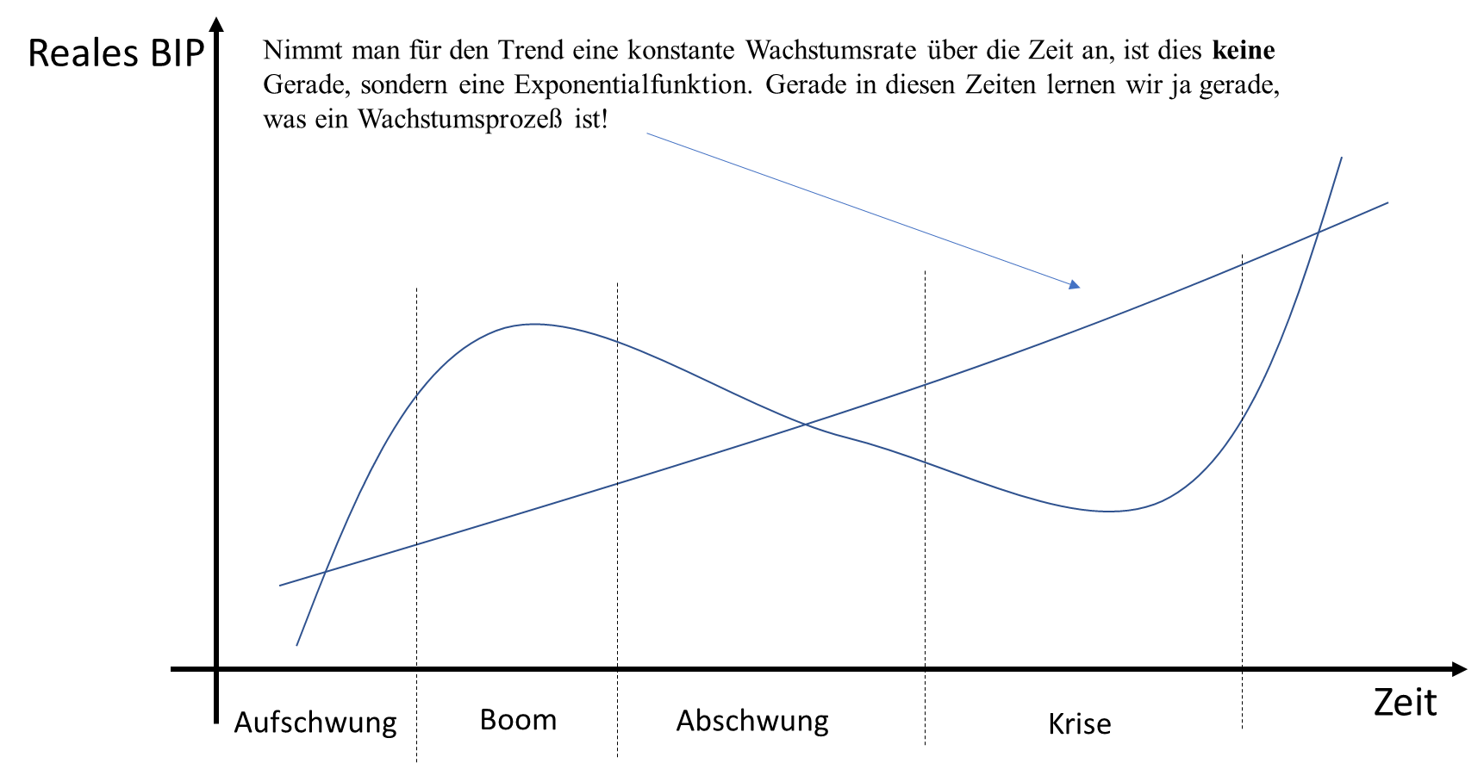
Konjunkturzyklus, Wirtschaftswachstum, Inflation und Arbeitslosigkeit
In der Makroökonomie haben wir den Konjunkturzyklus als die Schwankung des realen Bruttoinlandsprodukts um das Produktionspotential bzw. einen langfristigen Trend definiert

Slide 7
Das Produktionspotential bzw. der langfristige Trend
Wichtig! Der Wachstumstrend ist nicht gleichzusetzen mit dem durchschnittlichen Wachstum der letzten Jahre, auch wenn dies oft als Näherung angesehen wird. Es geht um die Schwankung um das Produktionspotenzial
Das Produktionspotenzials wurde in Makro als die
mögliche gesamtwirtschaftliche Produktion bei Vollauslastung der Kapazitäten definiert
Die Definition ist allerdings nicht einheitlich in der Literatur vorgegeben. Bei der Bundesbank findet man:
Produktionspotenzial = gesamtwirtschaftliche Erzeugung in einem Stadium, in dem nachfrageseitig weder Inflations- noch Deflationsdruck existiert.
In einer Analyse des Sachverständigenrats aus dem Jahr 2007 findet man folgende längere Erläuterung:
Das Produktionspotenzial dient als aggregiertes Maß für die Angebotsseite einer Volkswirtschaft, die explizit oder implizit integraler Bestandteil aller makroökonomischen und insbesondere wachstumstheoretischen Modelle ist. Es stellt als solches ein in der Volkswirtschaftslehre etabliertes und weithin anerkanntes Konzept dar. Gleichwohl ist die genaue Begriffsdefinition keineswegs eindeutig. Eine klassische Definition bezeichnet das Produktionspotenzial als jene Produktion, die bei voller Auslastung aller Produktionsfaktoren (Maschinen, Gebäude und Erwerbspersonen) möglich wäre. Die hiermit gemeinten maximalen Produktionsmöglichkeiten spielen in der
wirtschaftspolitischen Diskussion jedoch eine untergeordnete Rolle. Stattdessen wird das Produktionspotenzial im Allgemeinen als jene Produktion interpretiert, die sich bei normaler Auslastung der vorhandenen Kapazitäten ergibt. Diese Definition wiederum wird auf zweierlei Weise interpretiert. Zum einen wird unter dem Potenzialwachstum rein statistisch das Trendwachstum verstanden, das heißt der Mittelwert der Zuwachsraten des Bruttoinlandsprodukts über einen vollen Konjunkturzyklus. Zum anderen ist mit dem Produktionspotenzial das Niveau des Bruttoinlandsprodukts gemeint, das produziert werden kann, ohne dass Inflationsdruck entsteht (Okun, 1962)
Okun, A. M. (1962) Potential GNP: Its Measurement and its Significance, Proceedings of the Business and Economic Statistics Section, American Statistical Association, 98 - 103.
Insbesondere auf die Interpretation von Okun, werden wir im weiteren Verlauf eingehen und mit der Schätzung des „Okunschen Gesetzes“ für die einzelnen Länder auch eine Schätzung des Produktionspotenzials erhalten.
Notes:
7

Slide 8
Das Produktionspotential weitere Definitionen
Potential output is the maximum amount of goods and services an economy can turn out when it is most efficient—that is, at full capacity. Often, potential output is referred to as the production capacity of the economy.­ (IMF Definition)
But:
“…it must be noted that potential output cannot be observed directly, but has to be inferred from existing data using statistical and econometric methods. There is considerable uncertainty in the measurement of potential output, which translates across to the derived indicators.” (ECB, 2011)
Notes:
8

Slide 9
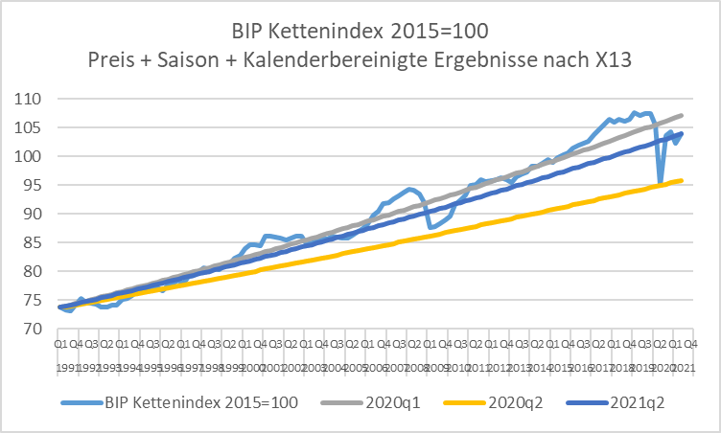
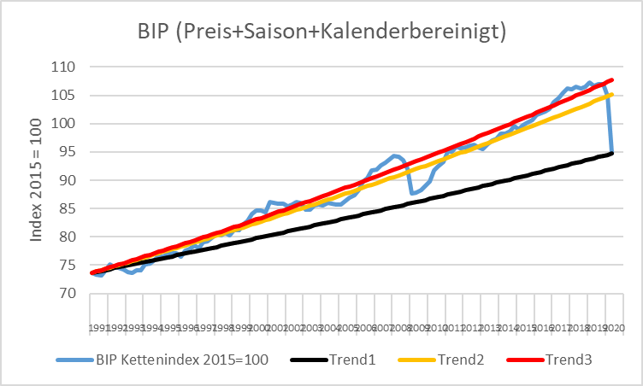
Einfache Berechnung des durchschnittlichen Wachstums anhand der Quartalswachstumsraten seit der Wiedervereinigung für Deutschland
Die einfachste Approximation für einen langfristigen Trend stellt die rein deskriptive Berechnung der durchschnittlichen Wachstumrate über einen vorgegebenen Zeitraum, hier von 1991q1 bis 2021q2 dar
Während eines Extremereignisses wie dem Einbruch aufgrund der Corona-Epidemie erkennt man die Problematik dieses Ansatzes:
1) Berechnung des Trends mit 1991q1 als Startpunkt und 2021q2 ergibt eine eine durchschnittliche Quartalswachstumsrate von 0,29% (blau)
2) Gehen wir bis zu dem extremen Einbruch im Sommer 2020q2 erhalten durchschnittliche Quartalswachstumsrate von 0,22%, die eher einem „anschaulichen“ Mittel entspricht (gelb)
Quelle: Statistisches Bundesamt, eigene Berechnungen
3) Spart man Corona fast ganz aus und setzt den Endpunkt auf 2020q1 ergibt sich eine durchschnittliche Quartalswachstumsrate von 0,31%, die als Trend der contrafaktischen Situation ohne Pandemie angesehen werden könnte (grau)

Slide 10
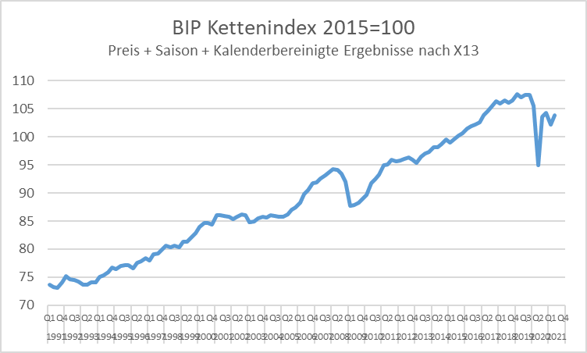
Einfache Berechnung des durchschnittlichen Wachstums anhand der Quartalswachstumsraten seit der Wiedervereinigung für Deutschland
Versuchen Sie diese Rechnungen in Excel oder Libreoffice nachzuvollziehen. Die Daten finden Sie hier
oder als Datei in moodle BIP.xlsx
oder als Datei in moodle BIP.xlsx
anklicken! (2x linke Maustaste)
Quelle: Statistisches Bundesamt
Bestimmen Sie die Jahresdurchschnittliche Wachstumsrate für
1991q1 – 2020q2
1991q1 – 2020q1
1991q1 – 2019q4
 | $∅$-WR gegenüber dem Vorquartal [%] | $∅$-WR gegenüber dem Vorquartal annualisiert [%]
1991q1 – 2021q2 | 0,285 | (1+0,00285)⁴-1 $≈1,25$
1991q1 – 2021q1 | 0,274 | (1+0,00274)⁴-1 $≈1,10$
1991q1 – 2020q4 | 0,293 | (1+0,00293)⁴-1 $≈1,18$
1991q1 – 2020q3 | 0,289 | (1+0,00289)⁴-1 $≈1,16$
1991q1 – 2020q2 | 0,217 | (1+0,00217)⁴-1 $≈0,87$
1991q1 – 2020q1 | 0,310 | (1+0,00310)⁴-1$≈1,25$

Slide 11
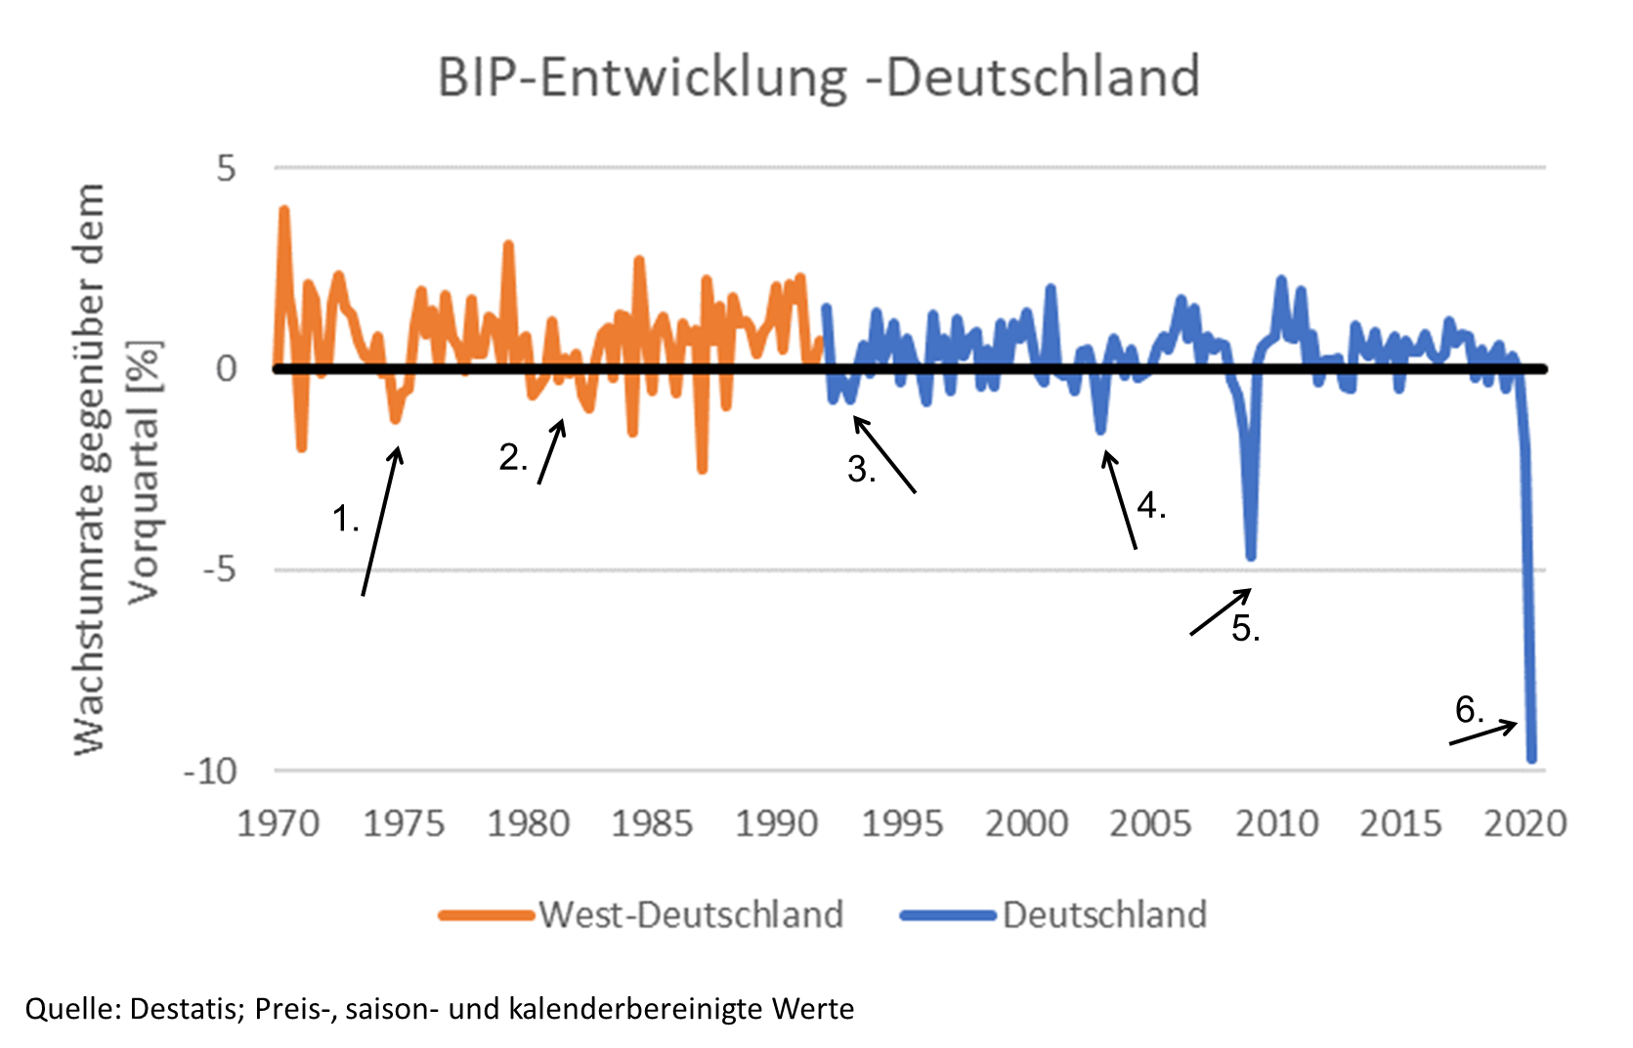
Konjunkturzyklus Deutschland

